Slide 1

Муниципальное казенное дошкольное образовательное
учреждение – детский сад №2 «Золотой ключик»
Барабинского района Новосибирской области
«Формирование предпосылок естественнонаучной грамотности у воспитанников среднего дошкольного возраста через реализацию программы в мире природы»
Выполнила: воспитатель
Плотникова Наталья Викторовна

Slide 2
«Мои ученики будут узнавать новое не от меня;
они будут открывать это новое сами.
Моя главная задача — помочь им раскрыться,
развить собственные идеи».
Иоган. Г. Песталоцци

Slide 3
Актуальность программы заключается в том, что она:
- Способствует формированию целостной картины мира и расширению кругозора.
- Направлена на освоение детьми задач образовательных областей:
коммуникативно-личностное развитие;
познавательно-речевое развитие;
художественно-эстетическое развитие;
физическое развитие.

Slide 4
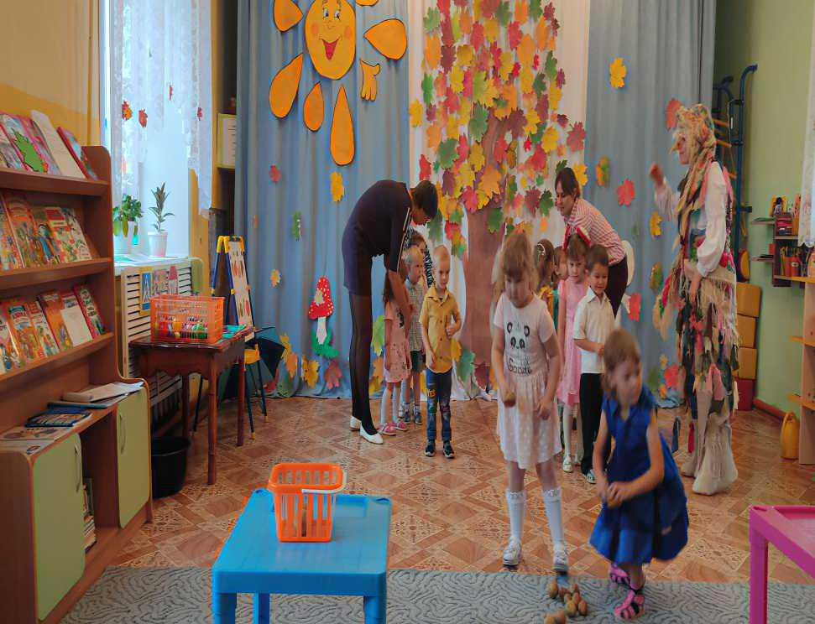
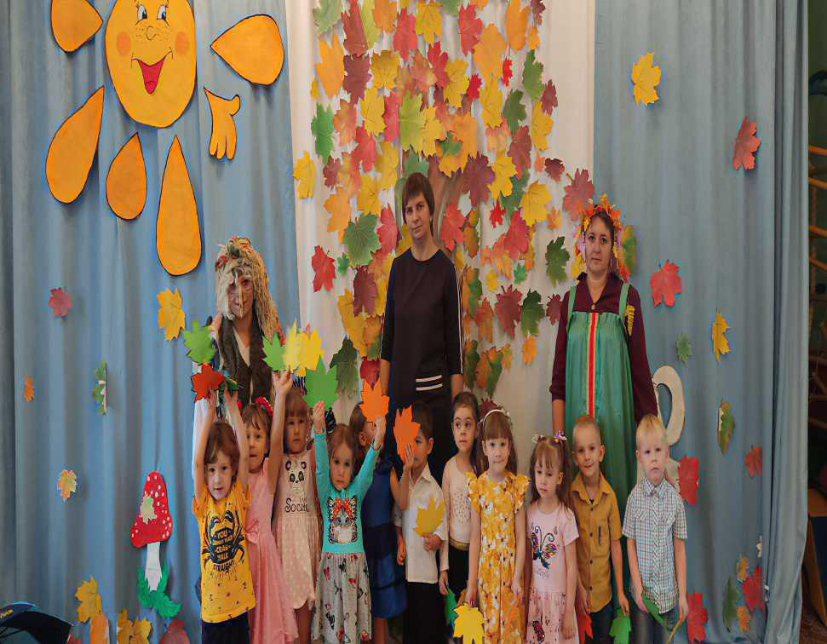
Традиционные праздники

Slide 5
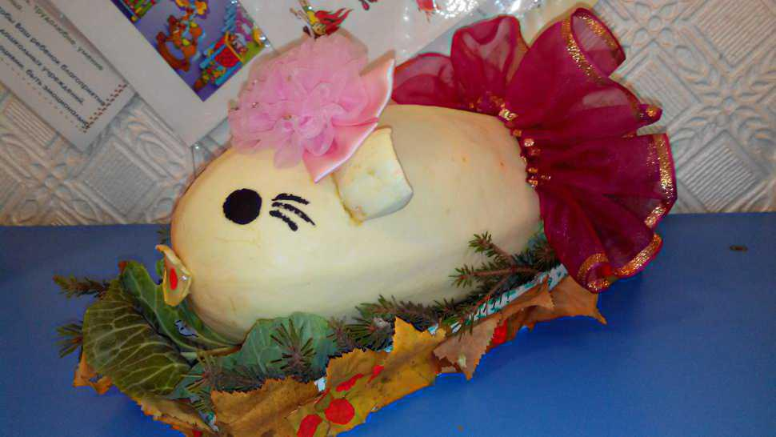
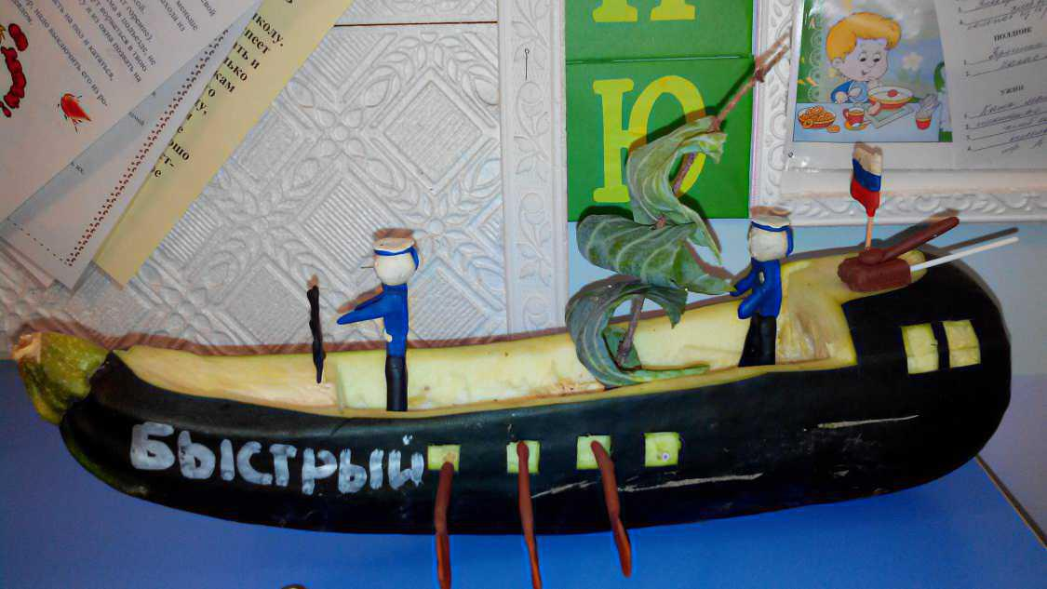
Выставка: «Праздник урожая»

Slide 6
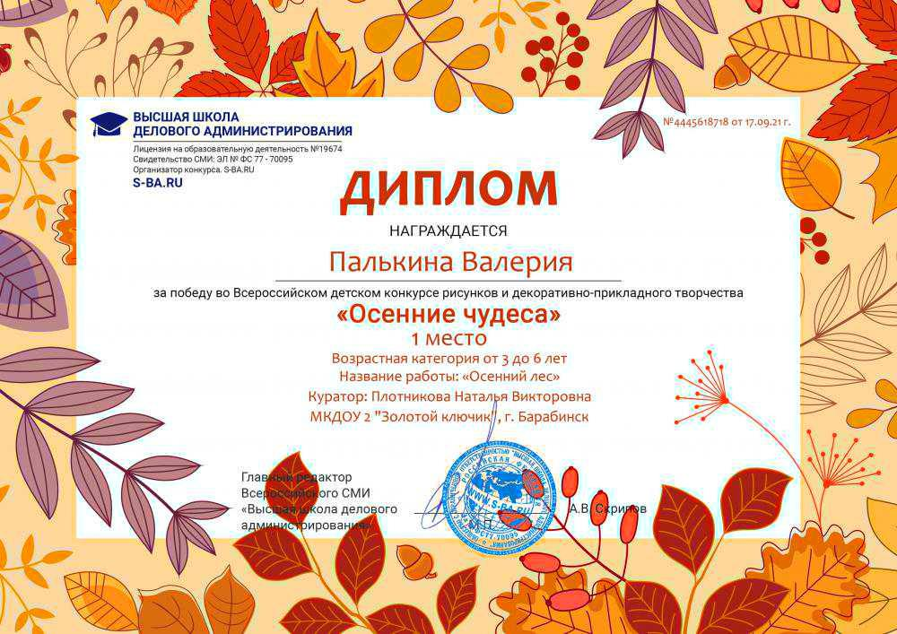
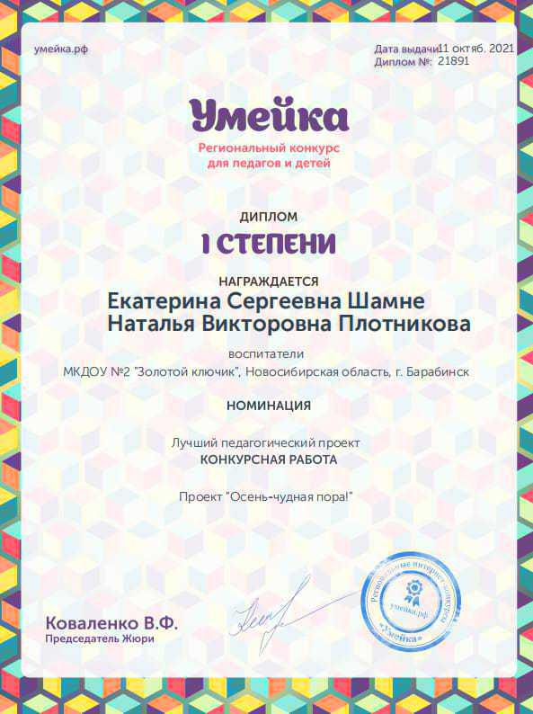

Дипломы

Slide 7
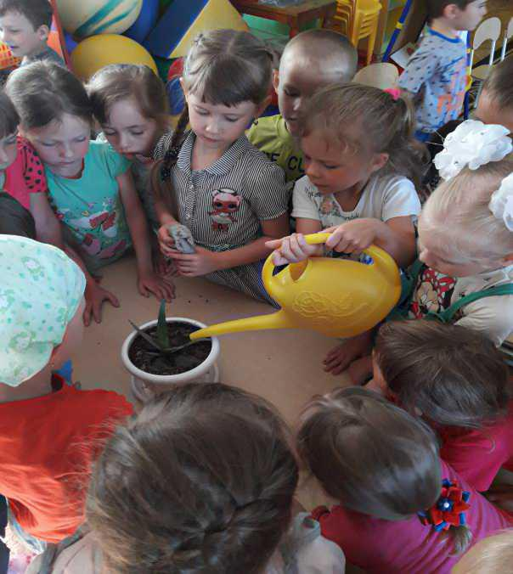
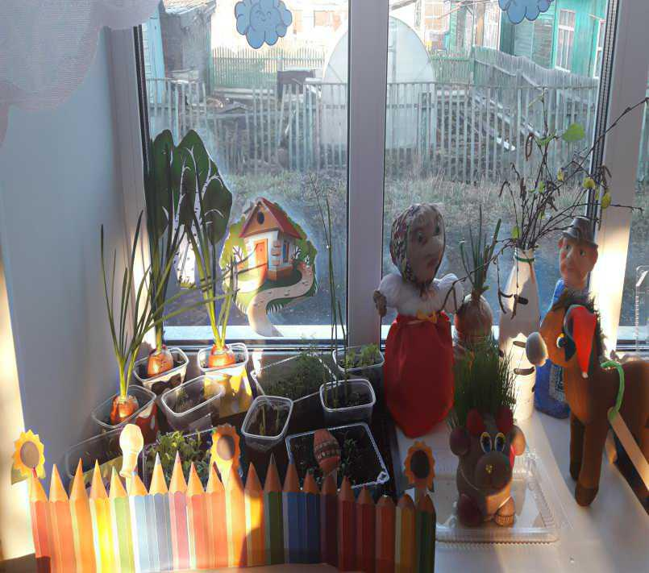
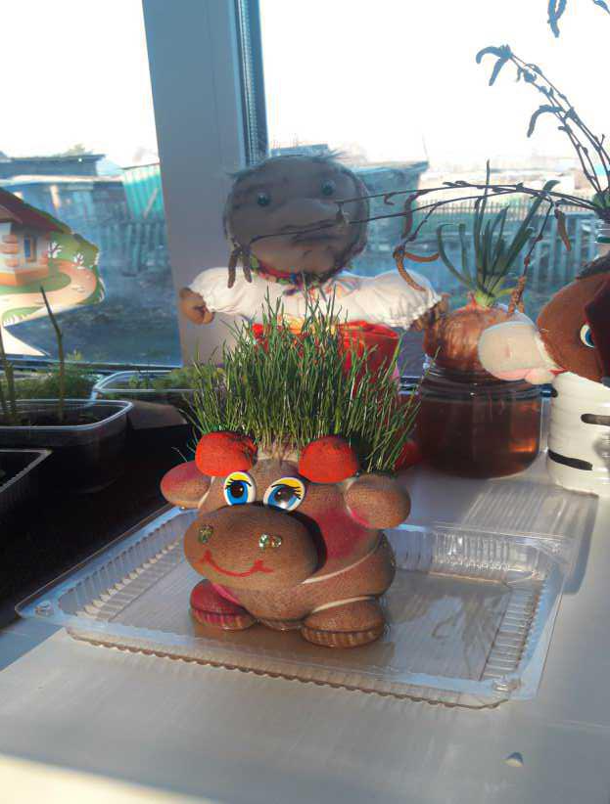
Огород на подоконнике

Slide 8
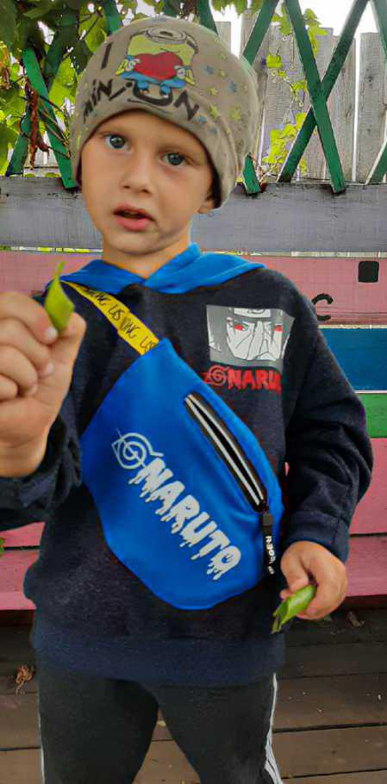
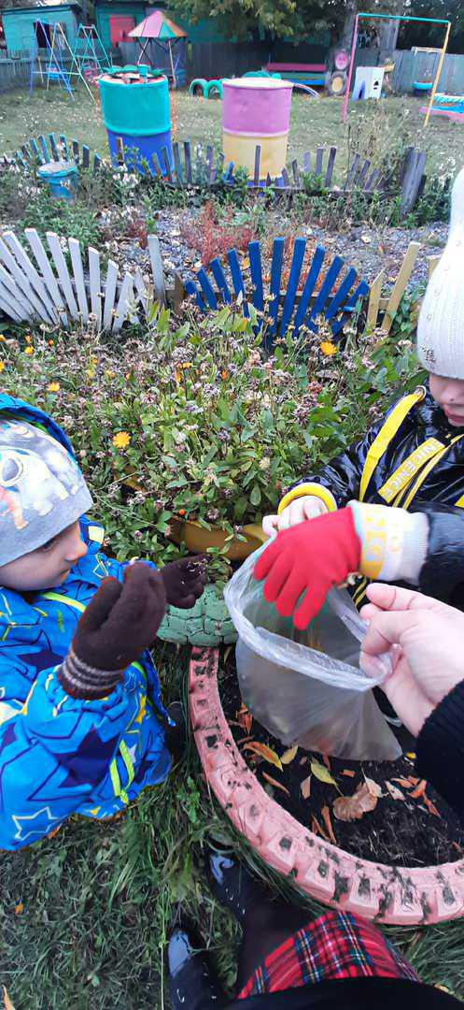
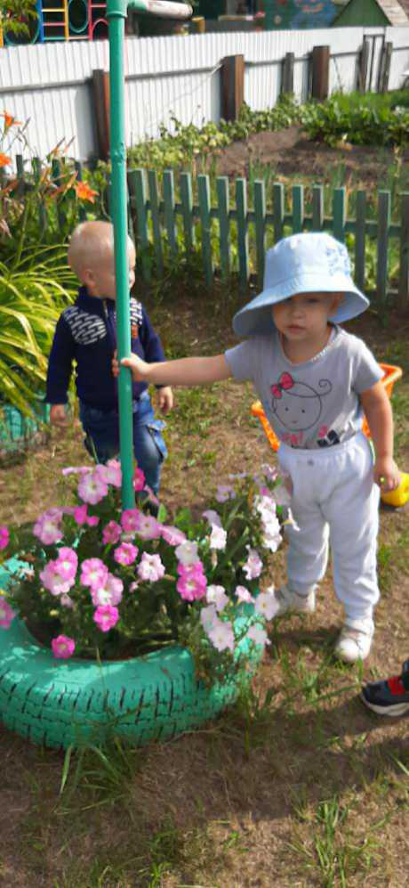
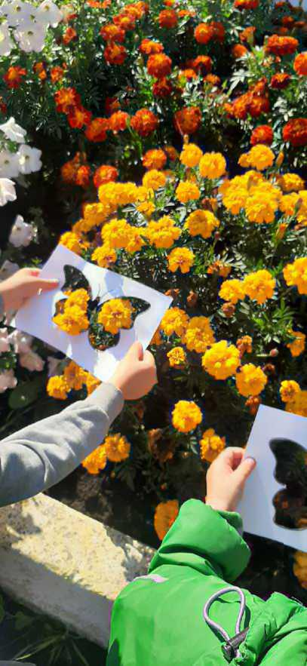

Slide 9
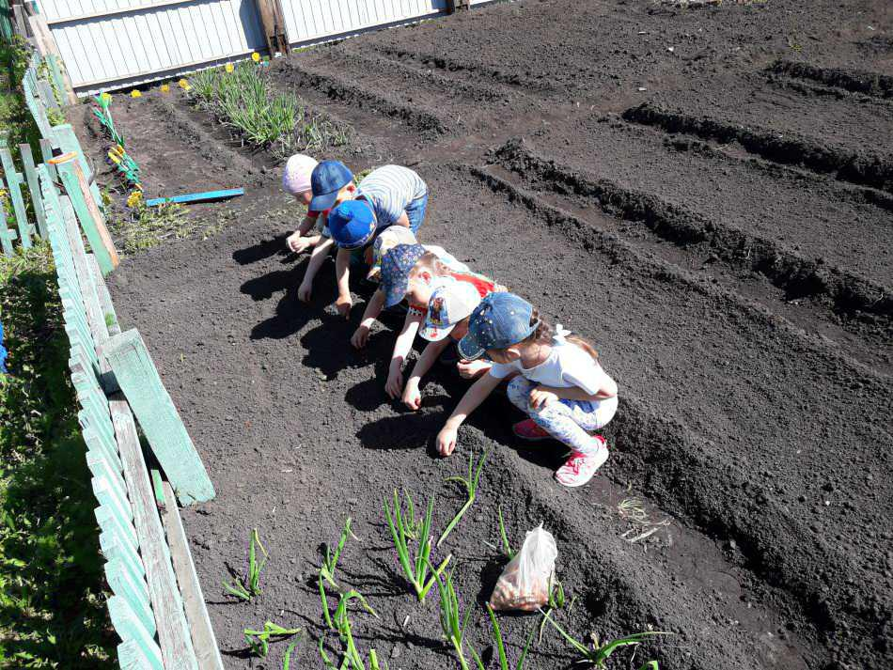
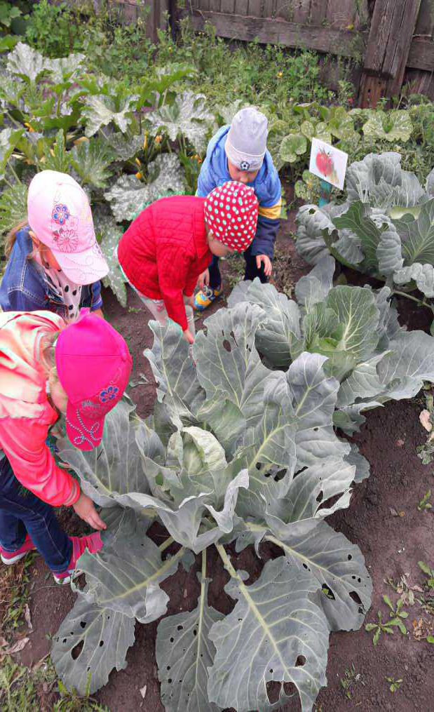
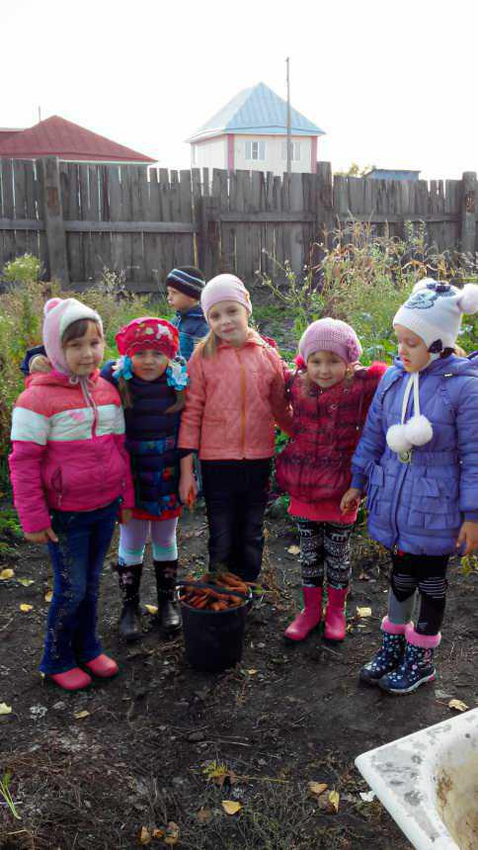

Slide 10
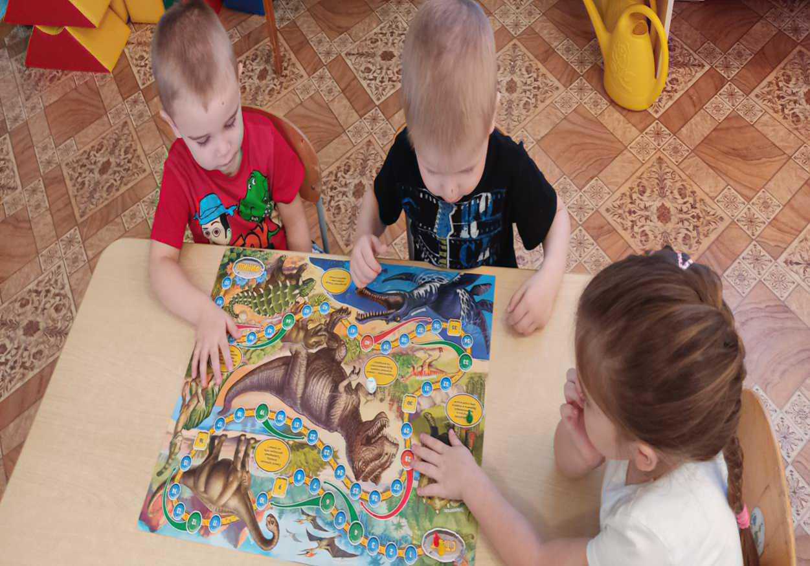

Slide 11
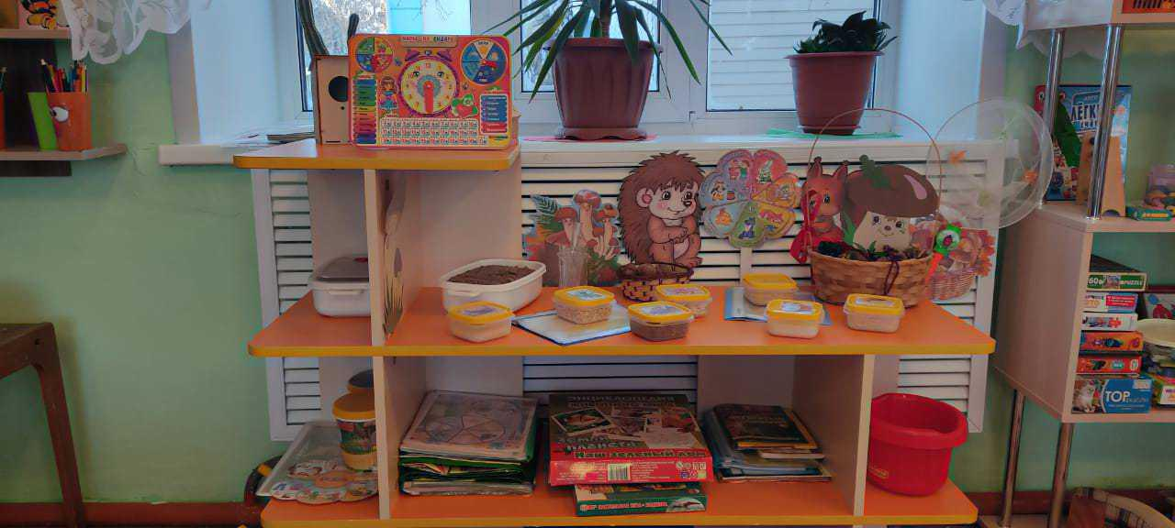
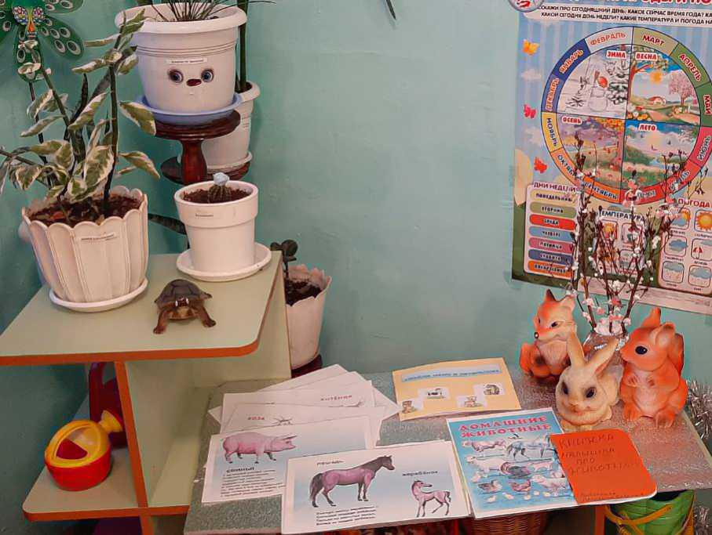
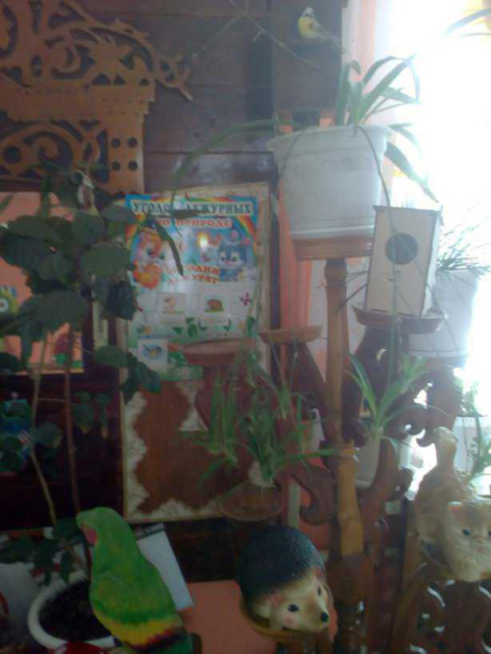
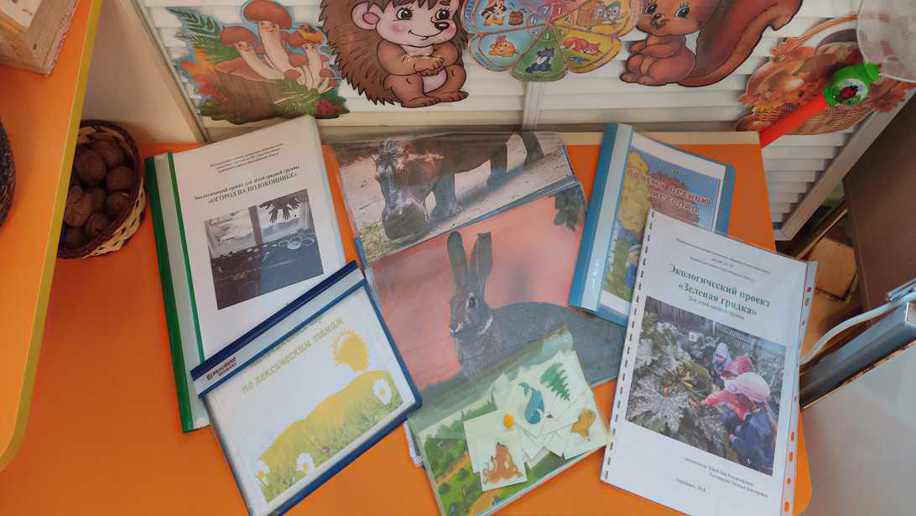

Slide 12
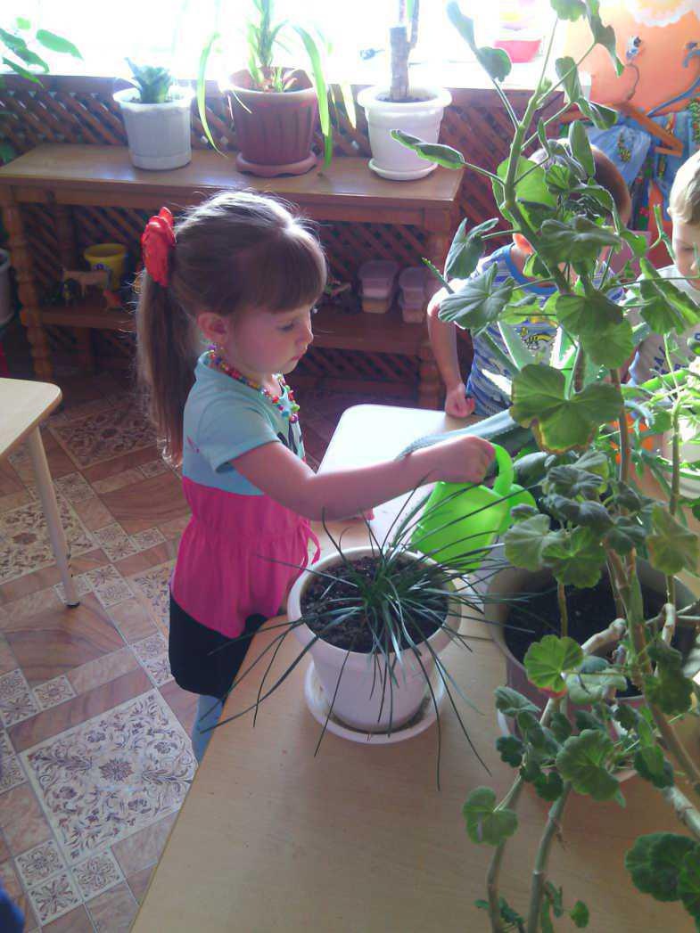
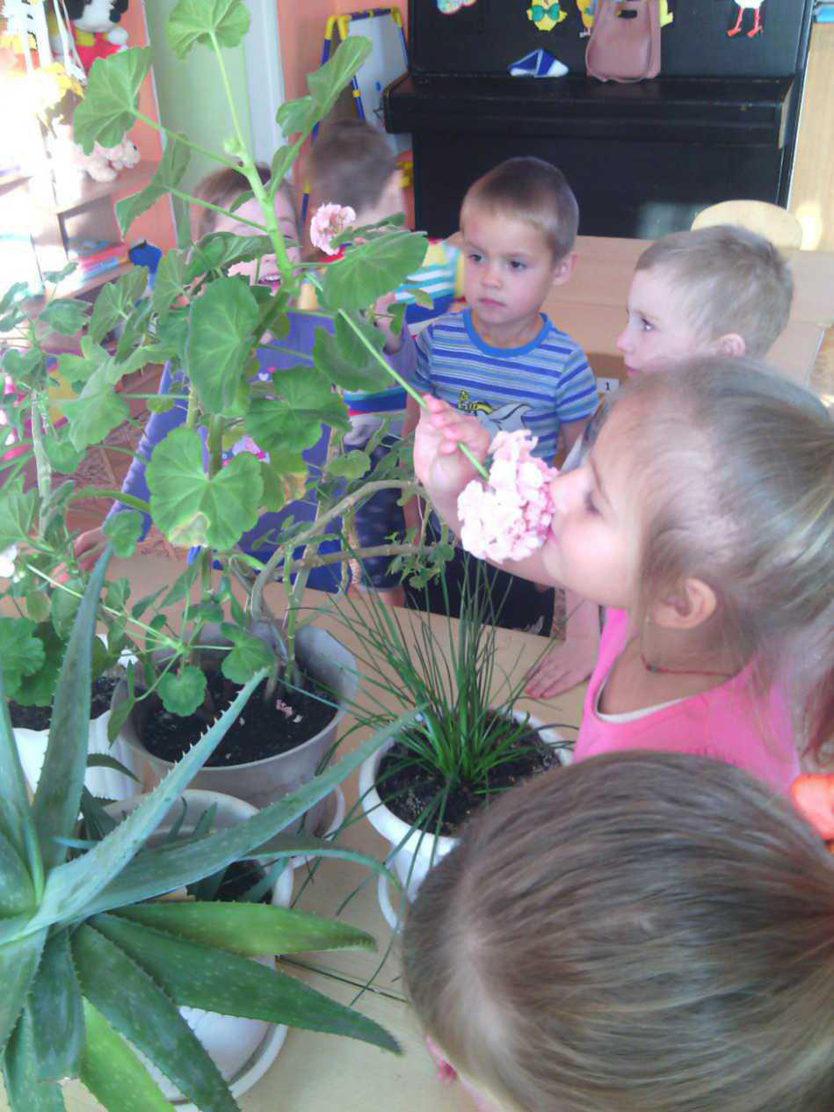
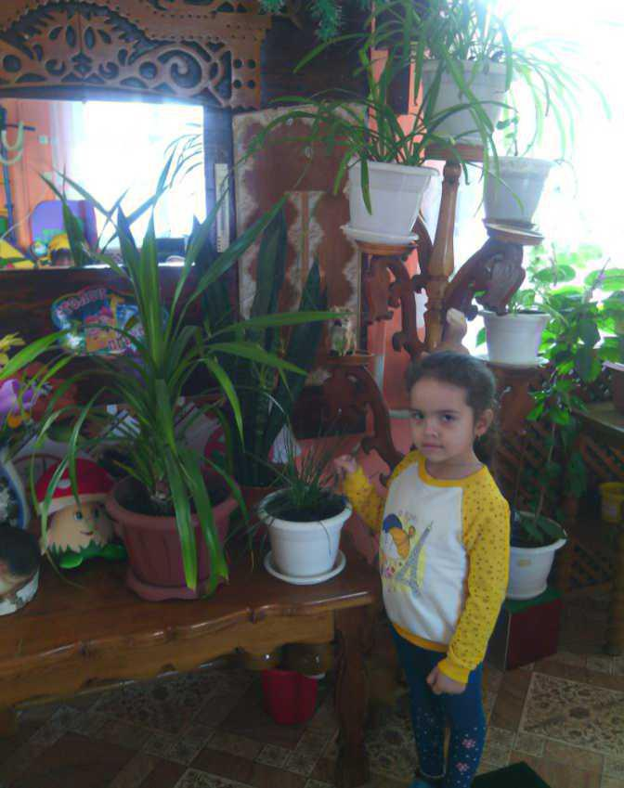

Slide 13
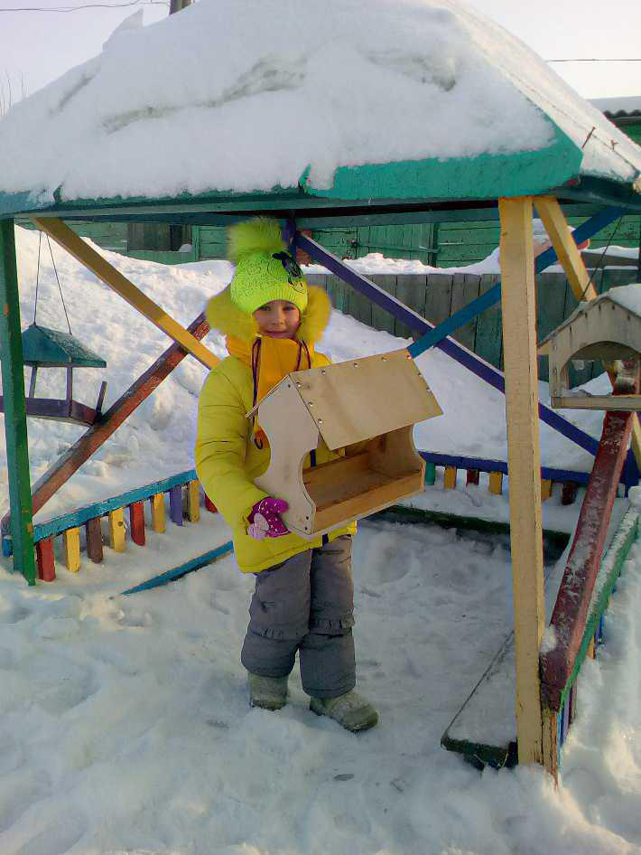
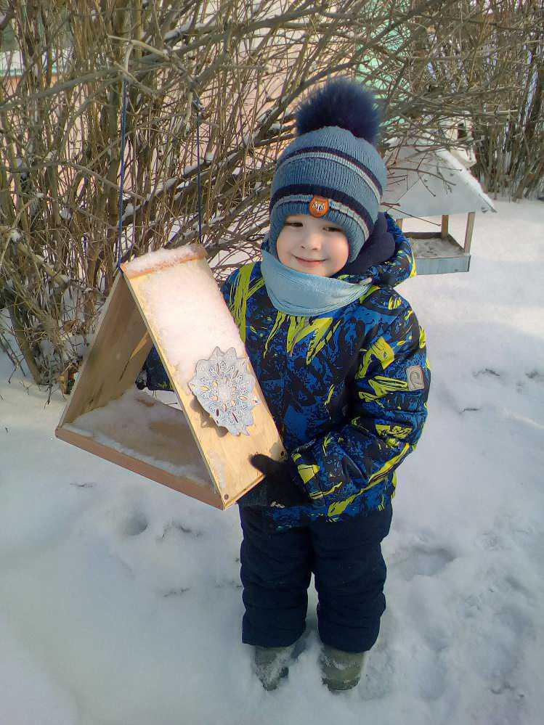
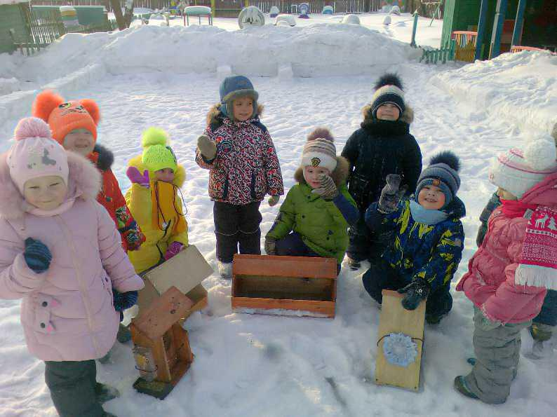

Slide 14
«Умейте открыть перед ребенком в окружающем мире что-то одно, но открыть так, чтобы кусочек жизни заиграл перед детьми всеми крас­ками радуги. Оставляйте всегда что-то недосказанное, чтобы ребенку захотелось еще и еще раз возвратиться к тому, что он узнал ».
В.А. Сухомлинский

